Slide 1
Treffpunkte im
Quartier Buchegg
Soziologie Gentrification

Slide 2
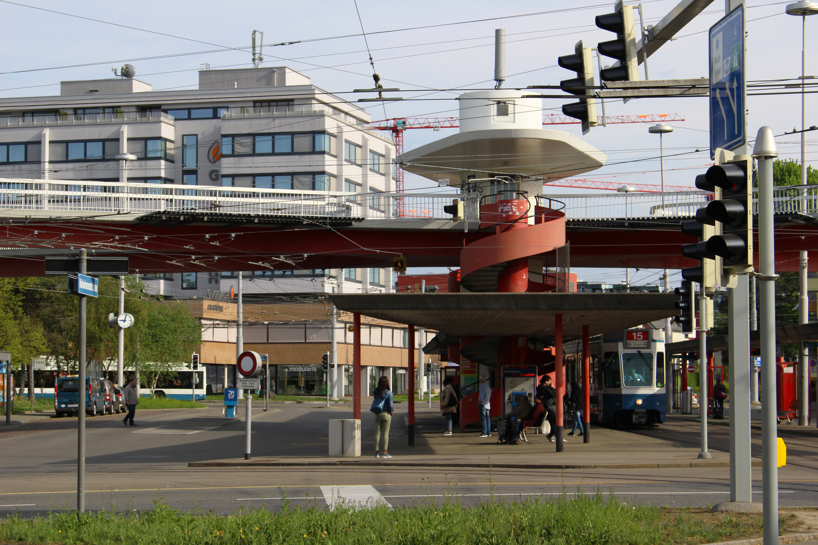

Slide 3
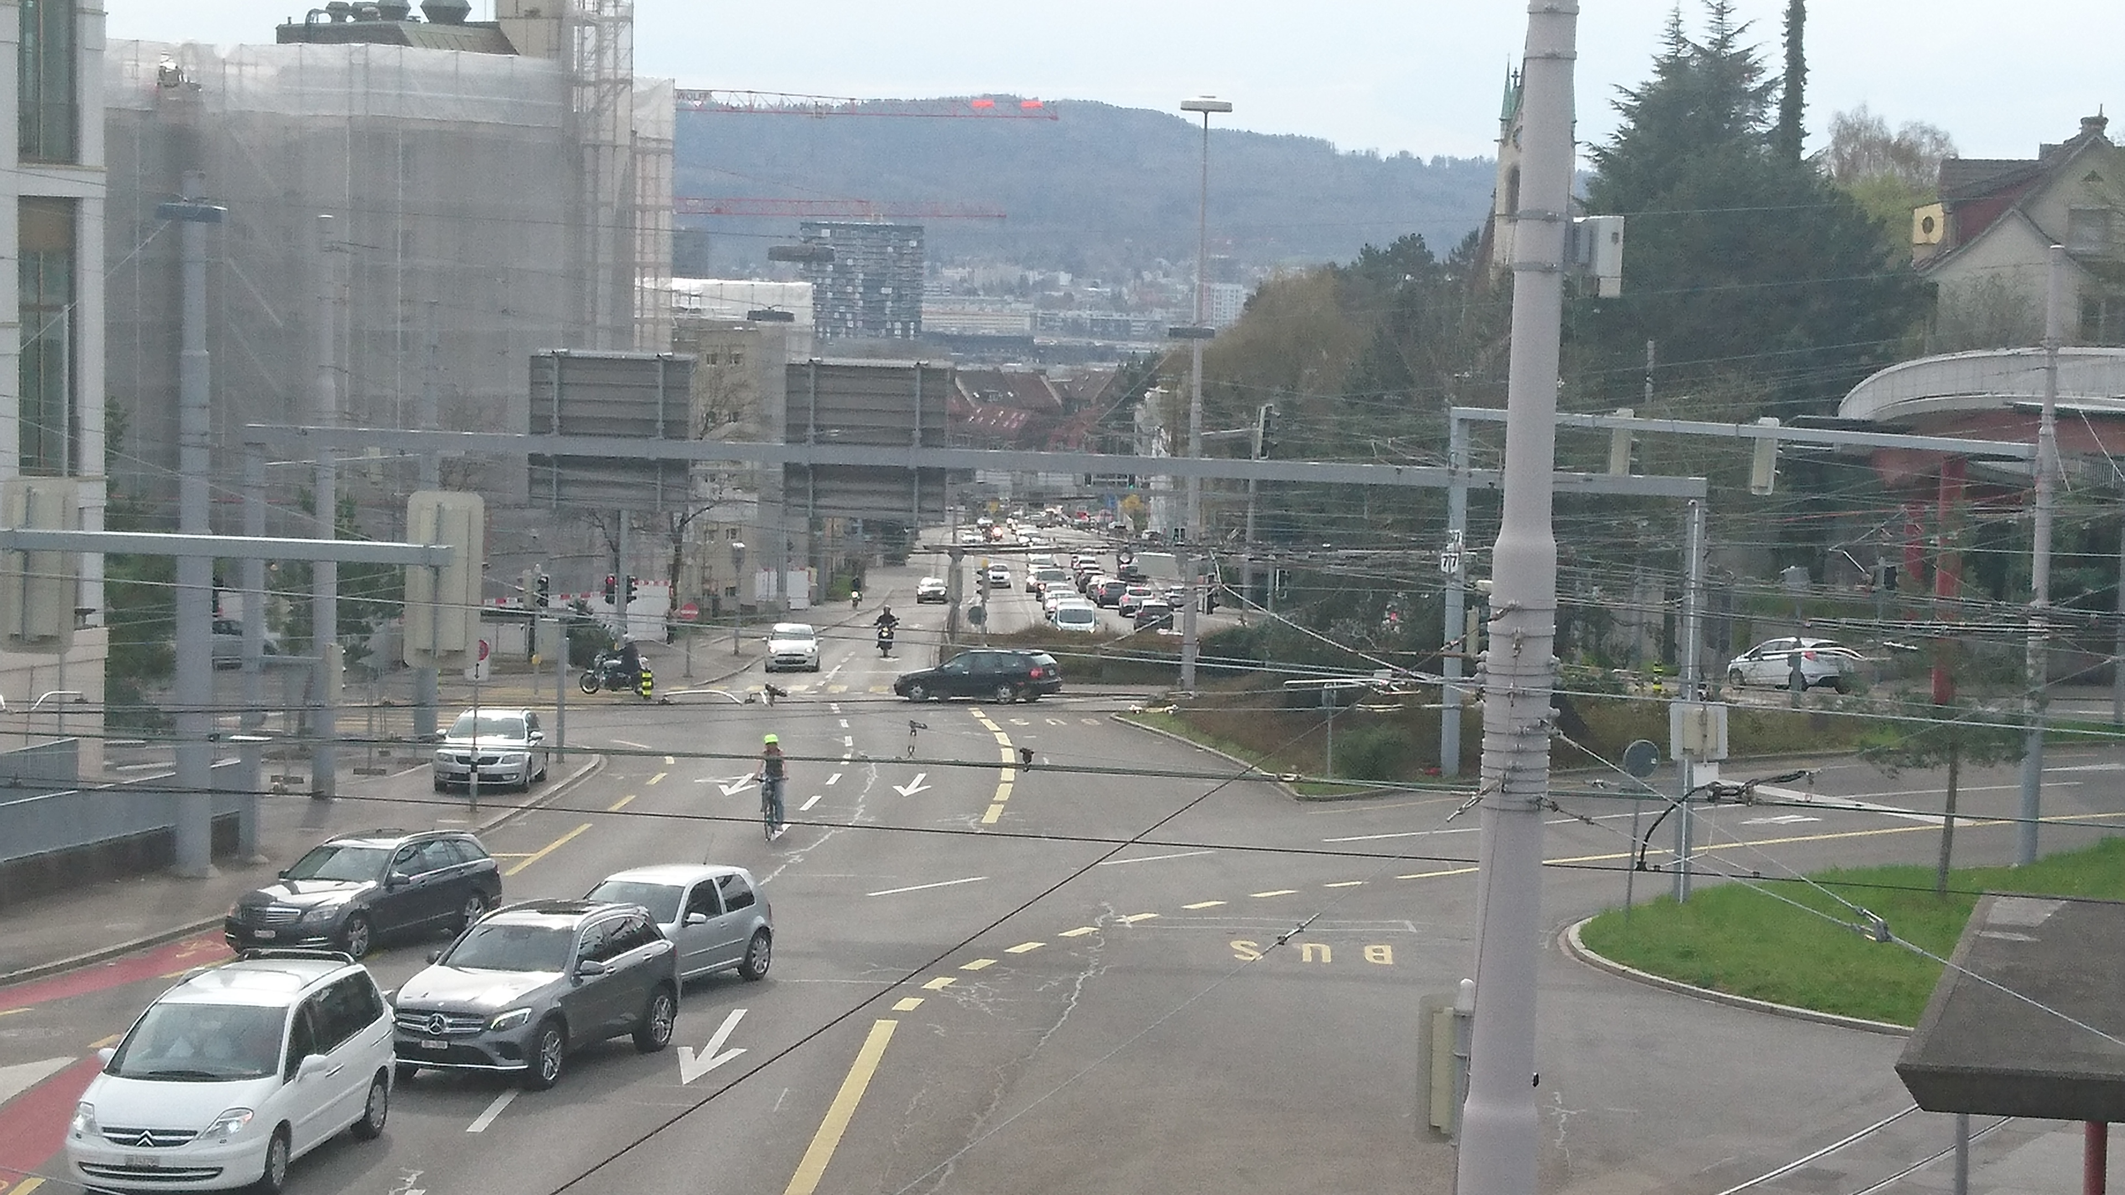

Slide 4
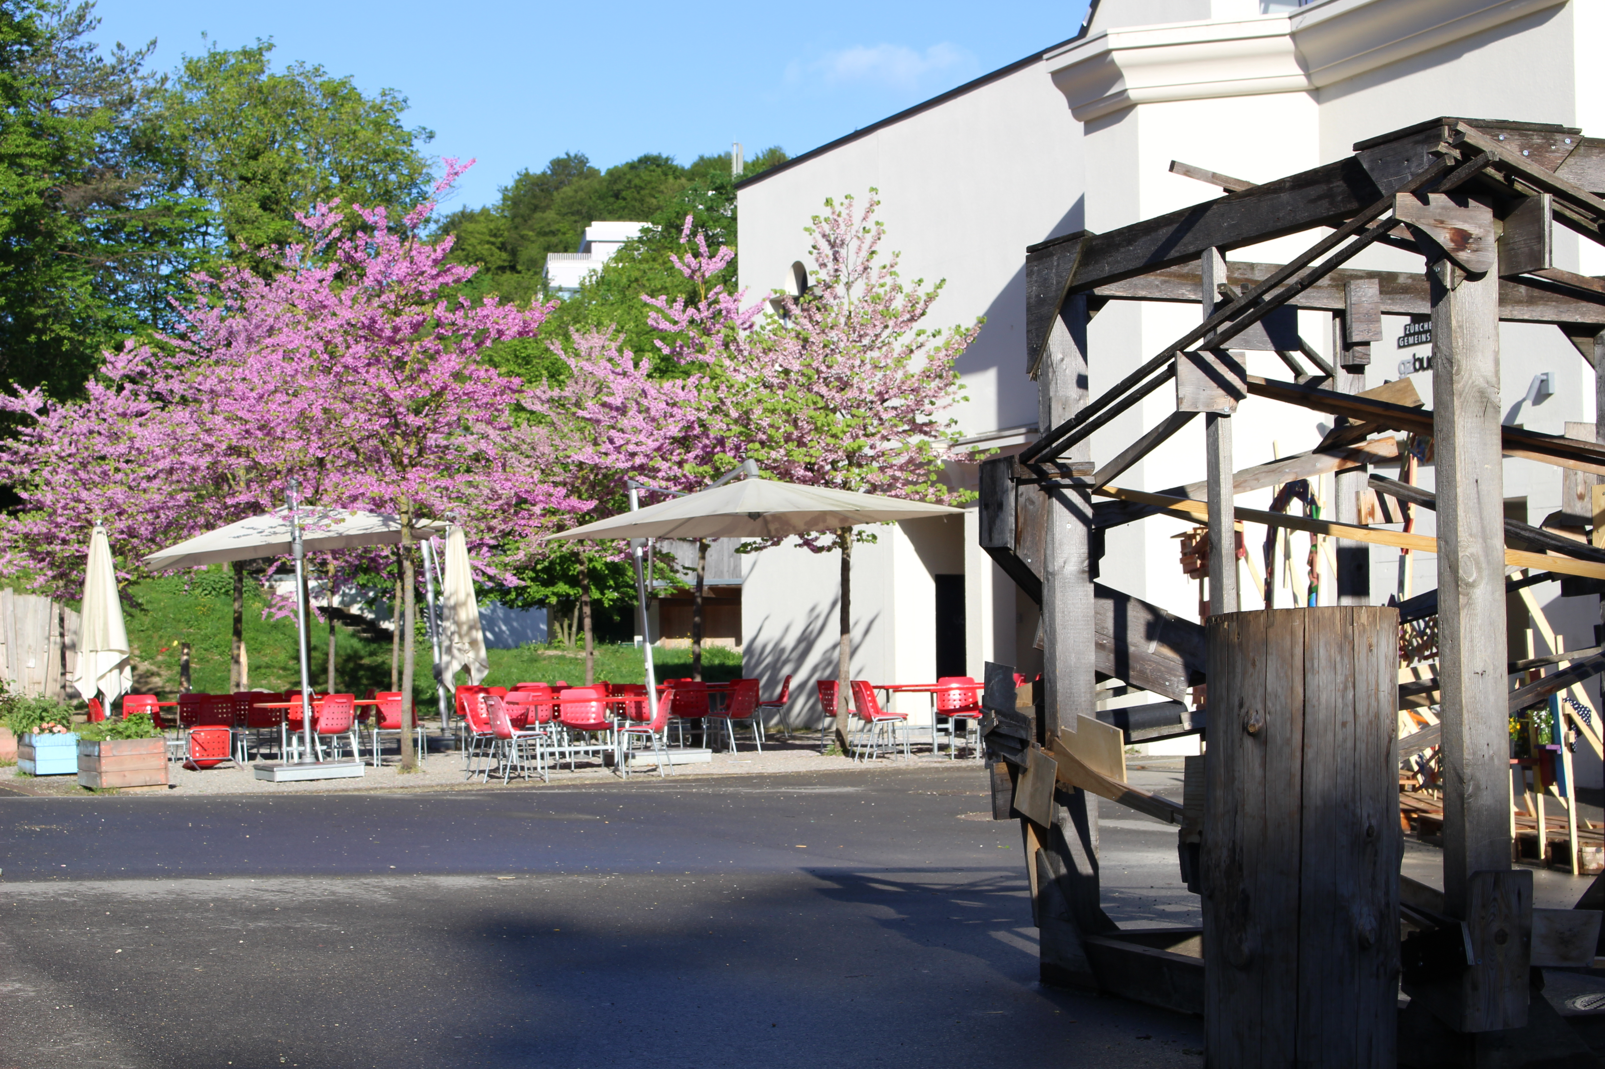

Slide 5
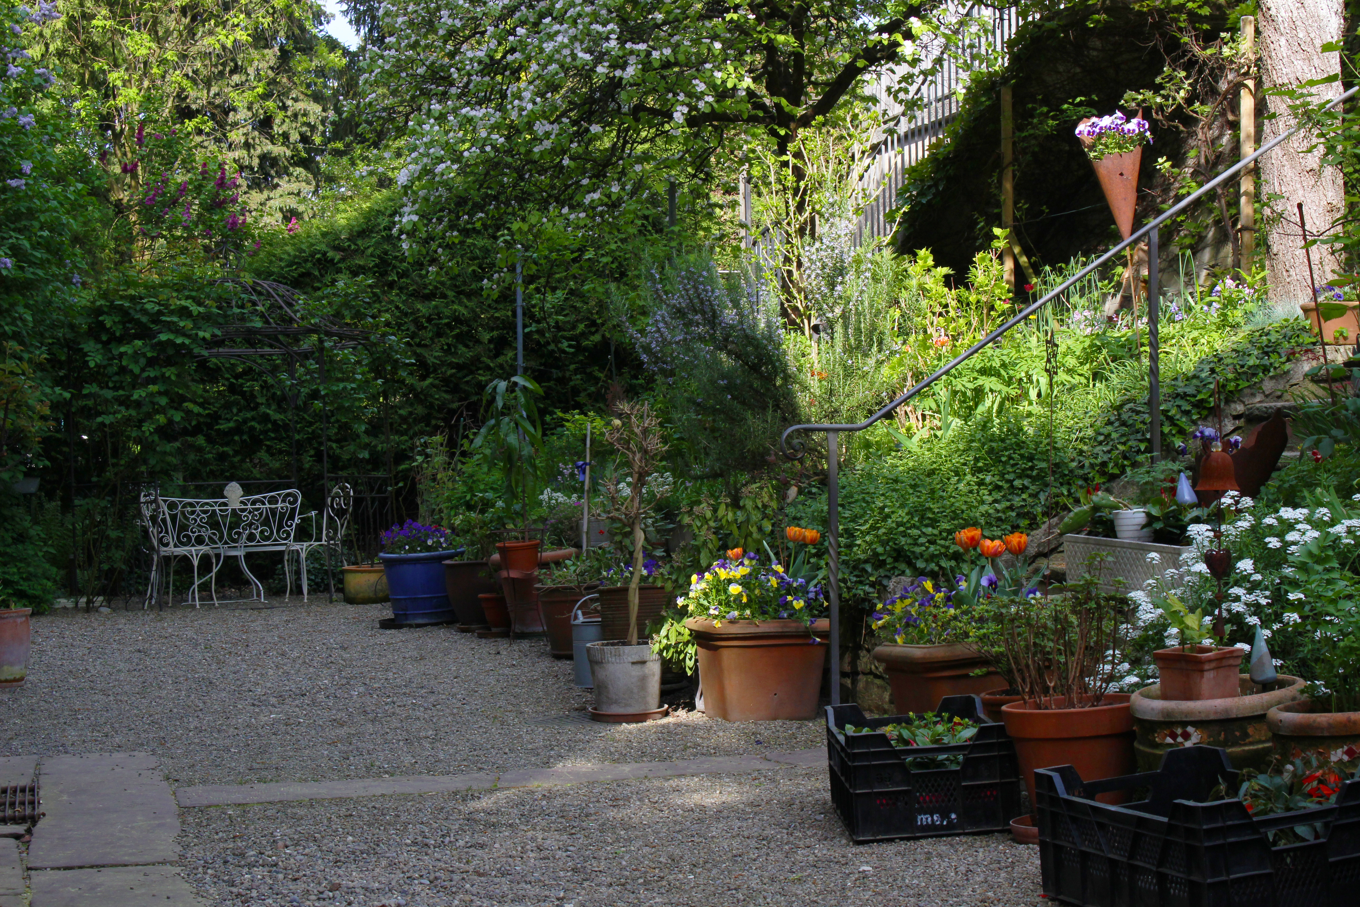

Slide 6
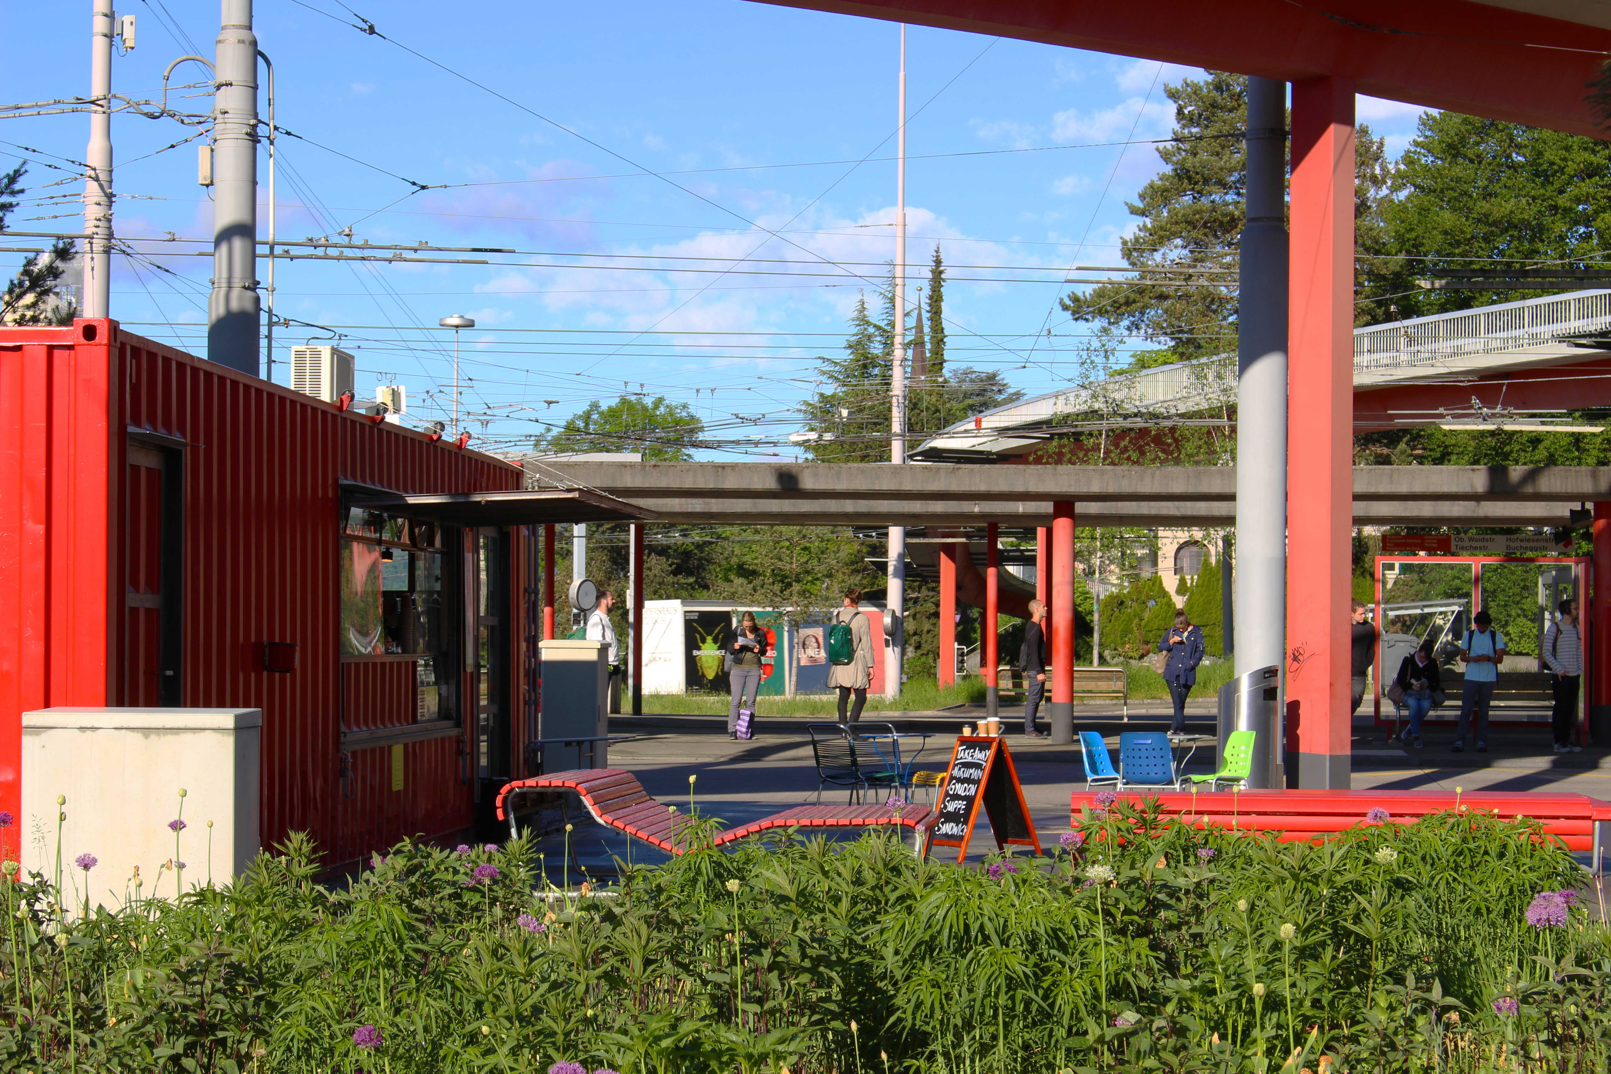

Slide 7
Fazit
Überraschende Vielfalt im Quartier
Verkehrslärm innerhalb des Quartieres schnell vergessen
Sehr zentral, gut erschlossen
Funktionierendes Sozialleben
Treffpunkt ist Schritt in richtige Richtung

